Slide 1
EXPOSE MECANIQUE
ENERGIE NON RENOUVELABLE

Slide 2
Sommaire
I/ Energie fossile :
1) Le charbon
2) Le gaz naturel
3) Le pétrole
II/ Energie nucléaire :
1) Gisements d’uranium
2) Principe de la fission
3) Centrale nucléaire

Slide 3
Introduction
Qu’est-ce qu’une énergie non renouvelable?
Une énergie non renouvelable est une source d'énergie qui ne se renouvelle pas assez rapidement pour être considérée comme inépuisable à l'échelle de l'Homme.
Les principales sources d’énergies non-renouvelables sont dérivées des hydrocarbures, tels que le pétrole, le gaz naturel, et le charbon.

Slide 4
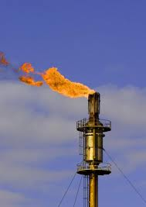
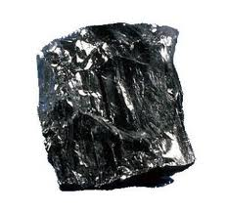
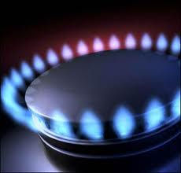
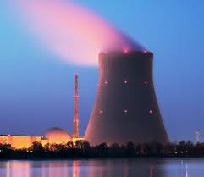
Énergie nucléaire : gisements d'uranium
On peut classer les énergies non renouvelables en deux grandes familles :
Énergie fossile : notamment le charbon, le gaz naturel et le pétrole.

Slide 5
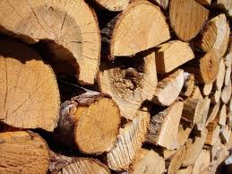
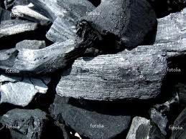
I/ Les énergies fossiles
1) Le charbon :
Charbon de bois : bois transformé en charbon par carbonisation
Charbon de terre : c’est le charbon fossile, composé de carbone, d’hydrogène et d’oxygène. Il en existe plusieurs types.

Slide 6
Avantages :
- Seule forme d’énergie fossile sous forme solide.
- Disponible dans de nombreux pays.
- Gisements importants.
Inconvénients :
- Energie volumineuse et couteuse à extraire et à transporter.
- Impuretés : source de pollution lors de la combustion.
- Libère du dioxyde de carbone.

Slide 7
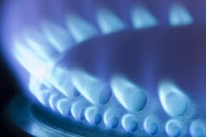
2) Le gaz naturel
Ce que l'on désigne sous l'expression gaz naturel est un gaz hydrocarboné provenant du sous-sol terrestre. Il est d’origine fossile et principalement constitué de méthane (CH4).
Avec 23 % de l'énergie consommée en 2005, le gaz naturel est la troisième source d'énergie la plus utilisée dans le monde après le pétrole (37 % en 2005) et le charbon (24 % en 2005).
Extraction à peu près identique à celle du pétrole.

Slide 8
Avantages :
Energie disponible sur tous les continents.
L'extraction nécessite peu d'énergie en raison de la forme gazeuse du gaz naturel.
Le gaz naturel est utilisable sous sa forme native.
Combustible fossile le moins polluant.
Transport facile : réseau gazoducs.
Inconvénients :
Le gaz naturel peut devenir explosif.
Le gaz naturel est incolore et inodore
Utilisation : Chauffage domestique et industriel, cuisson.
Production d'électricité dans des centrales thermiques à gaz.

Slide 9

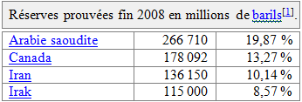
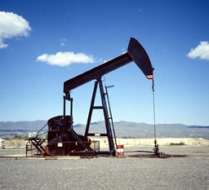
3) Le pétrole
Le pétrole est une roche liquide carbonée, une huile minérale composée d'hydrocarbures plus ou moins légers et de divers composés organiques.
Mais comme le pétrole est une énergie non renouvelable, il ne durera pas et on devra trouver de nouvelles énergies pour le remplacer.

Slide 10
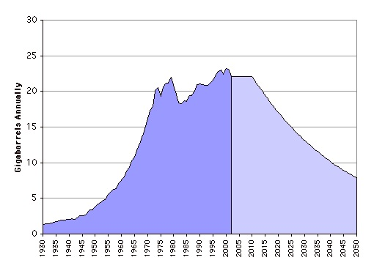
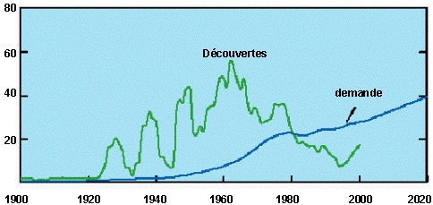

Slide 11

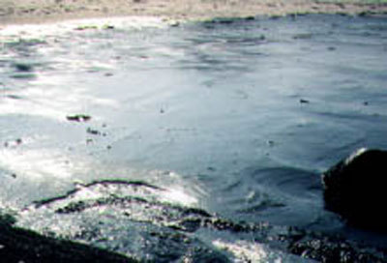
Avantages :
Énergie disponible un peu sur tous les continents.
Transport facile et peu onéreux par bateau (pétroliers) et surtout par oléoducs (grosses canalisations)
C'est la forme d'énergie liquide la plus concentrée disponible actuellement
Inconvénients :
Le transport du pétrole est à l'origine de nombreuses pollutions, en particulier des "marées noires" mais aussi d'incendies.
Comme pour le charbon, sa combustion produit du dioxyde de carbone qui, libéré dans l'atmosphère, participe à l'accroissement de l'effet de serre.
L’offre ne pourra bientôt plus satisfaire la demande.

Slide 12

Utilisation :
Forme d’énergie la plus facile à transporter, donc utilisée sous forme de carburant liquide.
Utilisable pour le chauffage sous la forme de fuel.
Utilisable aussi pour la production d'électricité de masse dans des centrales thermiques.

Slide 13
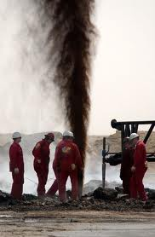
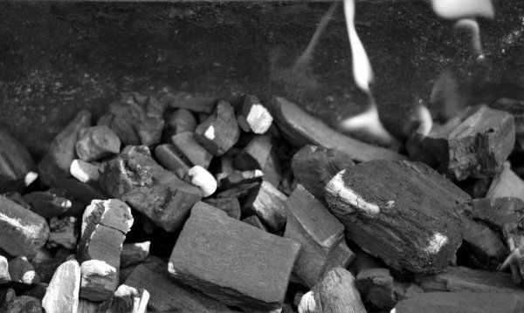
Conclusion :
Les sources d'énergies fossiles sont une aubaine pour l'humanité. Il suffit de se baisser, de creuser un peu pour en récolter des quantités astronomiques. Mais ces sources d’énergie ne sont pas illimitées et s’épuiseront au fil du temps.

Slide 14
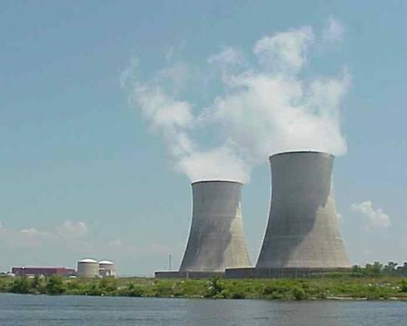
II/ L’énergie nucléaire
L’énergie nucléaire est la deuxième grande famille d’énergie non renouvelable, elle est produites par les noyaux des atomes qui subissent des transformations, ce sont les réactions nucléaires.

Slide 15
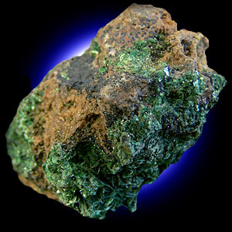
1) Gisement d’uranium :
L’uranium est un élément naturel assez fréquent , il se trouve partout dans la nature à l’état de trace, y compris dans l’eau de mer.
L'isotope ²³⁵U est le seul isotope fissile naturel. Sa fission libère une énergie voisine de 200 MeV par atome fissionné.

Slide 16
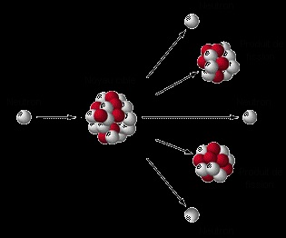
2) Principe de la fission :
La fission nucléaire est le phénomène par lequel le noyau d'un atome lourd est divisé en plusieurs nucléides plus légers, généralement deux nucléides. Cette réaction nucléaire se traduit aussi par l'émission de neutrons et un dégagement d'énergie très important.
C’est grâce à une réaction en chaîne de la fission que l’on obtient énormément d’énergie.

Slide 17
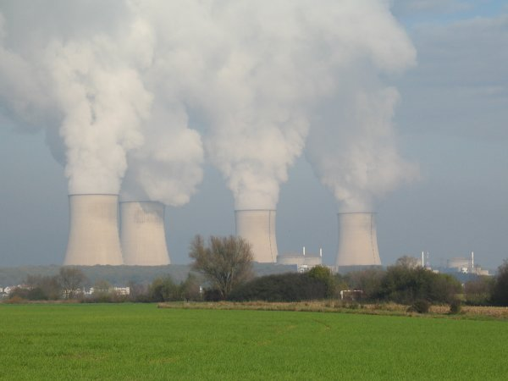
3) Centrale nucléaire :
Une centrale nucléaire est un site industriel qui utilise la fission de noyaux atomiques pour produire de la chaleur, dont une partie est transformée en électricité.
Réacteurs nucléaires : puissance électrique variant de quelques Mégawatt jusqu’à plus de 1500 Mégawatt.

Slide 18
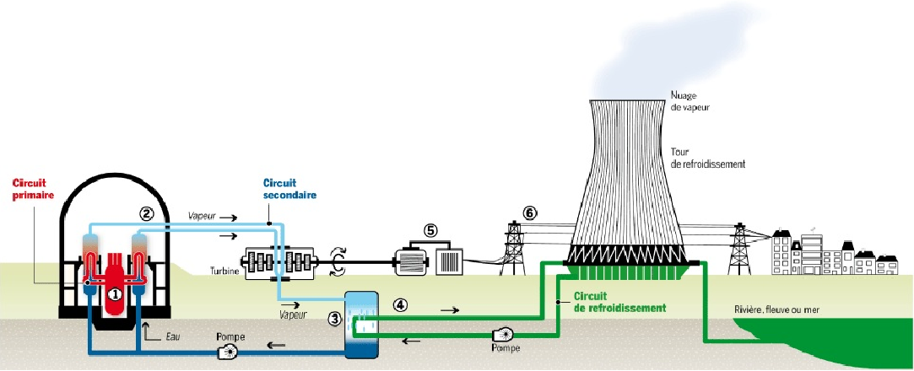
1 : Réacteur ➔ Fission de l’uranium
2 : Vapeur ➔ Eau transformé en vapeur
3 : Cuve de refroidissement ➔ Vapeur retransformé en eau
4 : Eau ➔ Refroidit la vapeur
5 : Alternateur ➔ La turbine alimente le générateur électrique
6 : Réseau électrique ➔ Alimente le circuit EDF

Slide 19
Avantages :
Produire de l’électricité en grande quantité et à bas prix.
  Une centrale nucléaire produit une énergie 1 million de fois supérieure aux énergies fossiles.
  Moindre contribution à l’effet de serre grâce à des émissions de CO2 beaucoup plus faibles que pour les centrales électriques à charbon, fuel, ou gaz naturel.
  Inconvénients :
  Coûts de construction : centrale de 800 à 1 600 MW ➔ ~4 milliards d'euros.
  Radioactivité dangereuse pour les animaux, la nature, et l’homme. Onde lumineuse mortelle. Exemple : le nuage radioactif de Tchernobyl.
  Les déchets radioactifs ont une période très longue (~4,5 milliards d'années pour l'uranium 238), avant de devenir inoffensif pour l’environnement.

Slide 20

Synthèse
Les réserves des énergies non renouvelables sur terre sont limitées :
- Pétrole : Années 1980 ➔ 3 milliards de tonnes consommées. Il en reste pour environ 30 ans.
- Gaz naturel : Années 1980 ➔ 600 milliards de mètres cubes ce qui vaut à environ 1.2 milliards de tonnes de pétrole. Il en reste pour environ 1 siècle de production.
Ce travail nous a permis de prendre conscience des risques de la pollution et de comprendre que les réserves d’énergie sur Terre ne sont pas illimitées. Tout le monde doit essayer de préserver l’environnement à sa façon.

